Slide 1

Эффективные практики наставничества:
вдохновляющие истории успеха участников Всероссийского конкурса для школьников и студентов СПО
«Большая перемена»
Янекова Яна Владимировна
МБОУ СОШ №6 имени Героя Советского Союза
Ивана Никитовича Кожедуба

Slide 2
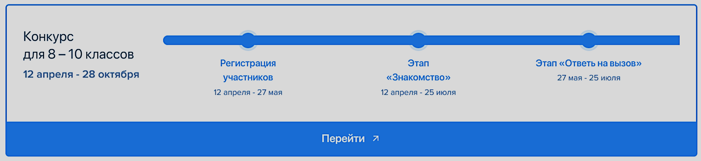
Потребности обучающихся
Этап «Ответь на вызов»
Что делает педагог, и как он может помочь участнику?
Наставник участвует в выборе кейса, помогает в формировании работы над проектом и дает советы для налаживания командного взаимодействия.
Педагог помогает в планировании работы над кейсом с целью проработки всех разделов решения задания и завершения работы в срок, дает рекомендации по распределению роли в команде, советует, как разрешить возможные разногласия, в качестве эксперта принимает участие в мозговых штурмах и выборе проектной идеи, которая и станет основой.
Потренировать проектное мышление можно благодаря тренажёру «Proпроекты» на платформе конкурса.
Важно помнить, что в «Большой перемене» ценится новая идея участников, а не готовое решение. К тому же команды смогут продолжить работу над своим проектом и за пределами конкурса: получить грант на развитие своего проекта, поддержку наших партнёров и воплотить свою идею в жизнь.
Узнав результаты тестов, педагог может порекомендовать участнику литературу или контент для развития тех областей знаний, в которых ученик показал низкие баллы.

Slide 3
Изучение научной литературы по выявленным потребностям
Базарнова, Н.Д. Наставничество в структуре и инфраструктуре
воспитательного пространства.
Кларин, М. В. Корпоративный тренинг, наставничество, коучинг :
учебное пособие для вузов.
Наставничество как актуальное явление в системе отечественного
образования : сборник статей / под редакцией А. О. Будариной,
А. С. Зёлко.

Slide 4
Изучение научной литературы по выявленным потребностям
Подымова, Л.С. Содержание понятия персонализированное обучение: к проблеме исследования.
Рукавишникова, Е. Е. Наставничество в образовании : учебное
пособие.
Рулиене, Л. Н. Тьюторство и наставничество в педагогической
деятельности: практикум : учебное пособие.

Slide 5


Анализ существующих практик по выявленным потребностям
Сообщество в ВК
«Большая перемена: записки наставника»
Телеграмм-канал «Проектная гостиная»

Slide 6


Применение практики в образовательной деятельности
Проект: «Персонализация образовательной деятельности участников Всероссийского конкурса для школьников и студентов СПО «Большая перемена».
Цель проекта: поддержка и мотивация участников конкурса в достижении образовательных ими целей, предоставление профессиональной поддержки и направления для успешного участия, повышение уровня образования и развития через наставничество и проектные задачи.

Slide 7
Применение практики в образовательной деятельности
Модуль 1. Ориентации и целеполагания
Модуль 2. Планирования и самоорганизации
Модуль 3. Предметных занятий и подготовки
Модуль 4. Развития навыков soft skills
Модуль 5. Клуб «Большой перемены»
Модуль 7. Оценка и рефлексия
Модуль 6. Поддержка и мотивация
Модули проекта:
Модуль 4. Развития навыков soft skills

Slide 8
Применение практики в образовательной деятельности
Примеры конкретных образовательных маршрутов:
Пример 1 https://disk.yandex.ru/i/gbt9i5bXv62NQg
Пример 2 https://disk.yandex.ru/i/fQRtZCFxtG3tDg

Slide 9

Применение практики в образовательной деятельности
Россия - страна возможностей

Slide 10



Применение практики в образовательной деятельности
https://lift-bf.ru/courses

Slide 11

Применение практики в образовательной деятельности
https://vk.com/services?ref=catalog_recent&w=app7785085_36304393

Slide 12

Применение практики в образовательной деятельности
https://4brain.ru/

Slide 13



Оценка эффективности практики
2020 год
1 победитель
2021 год
3 полуфиналиста
2022 год
2 призера +
4 полуфиналиста
2023 год
1 победитель +
1 призер +
3 полуфиналиста
2024 год
2 призера +
4 полуфиналиста
2020
2022
2023
2024
Проанализированы результаты проекта и определены успехи и неудачи

Slide 14
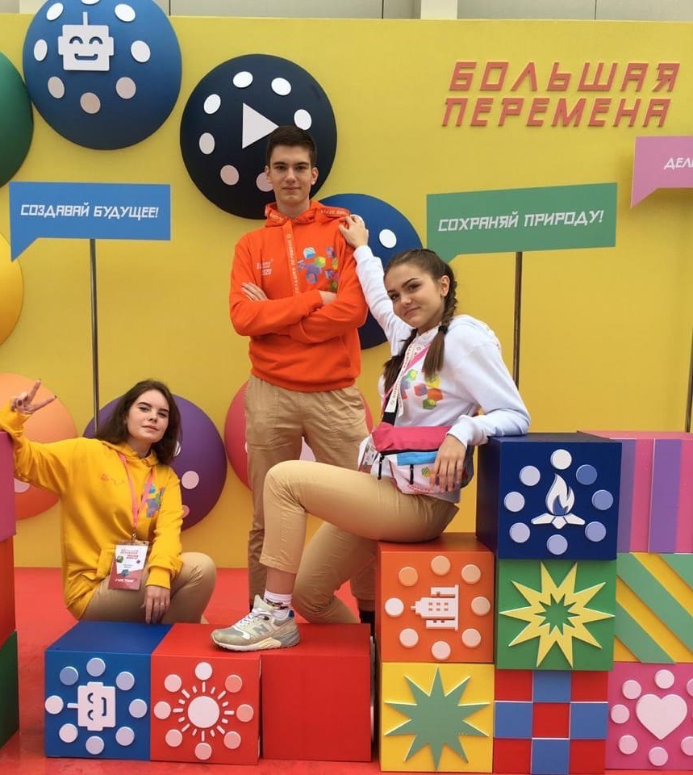
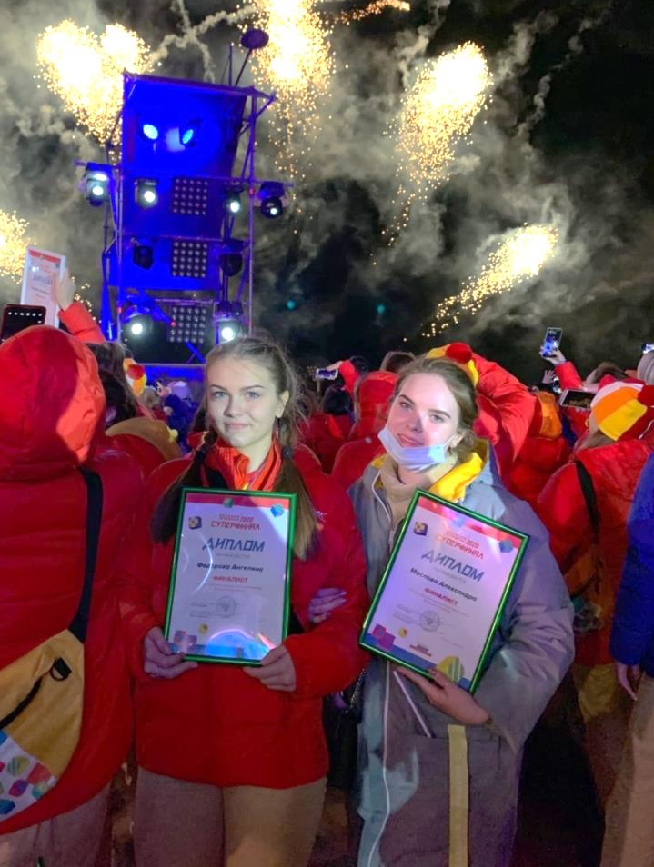
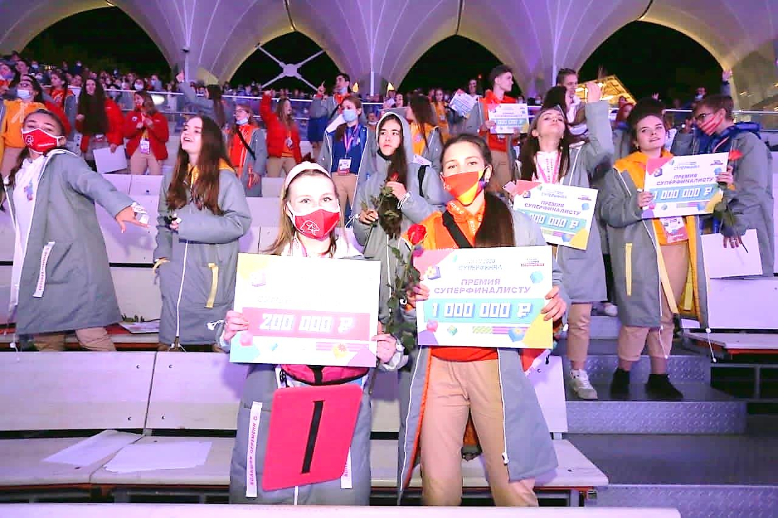

Оценка эффективности практики

Slide 15
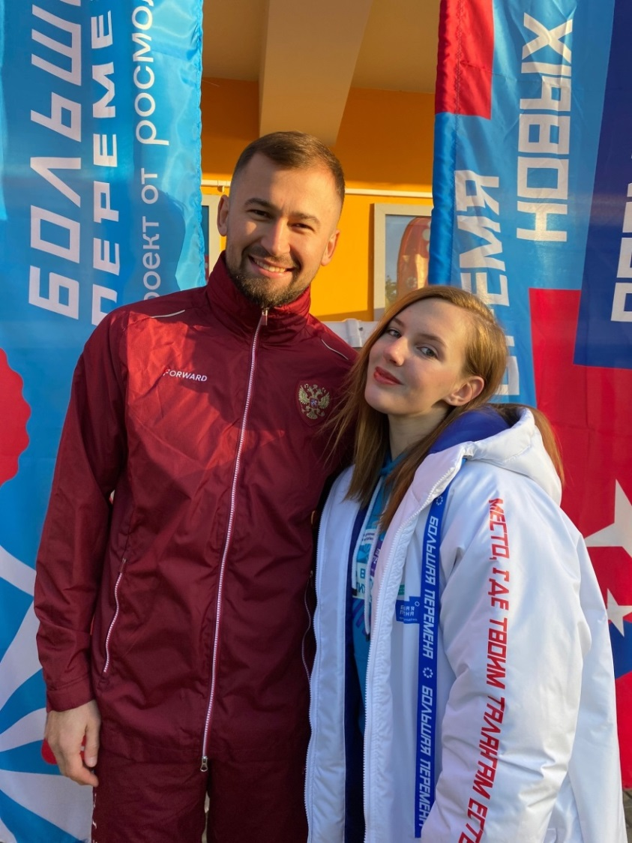
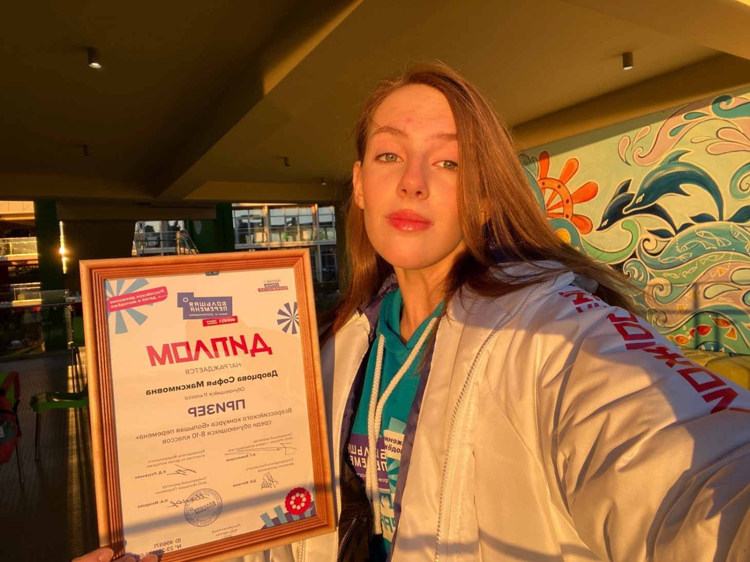

Оценка эффективности практики

Slide 16
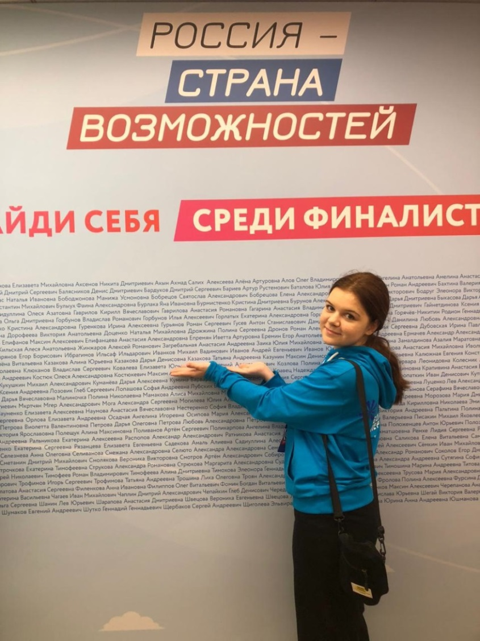
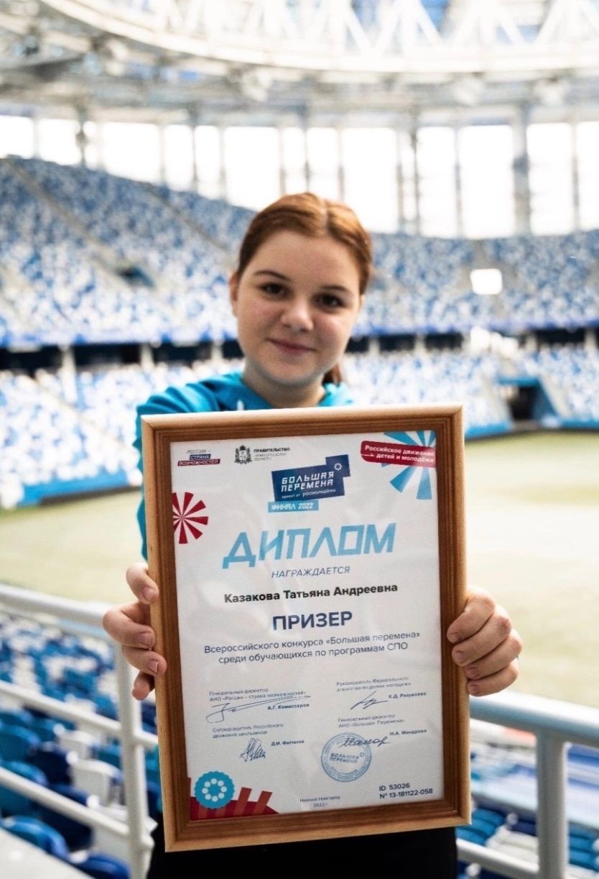

Оценка эффективности практики

Slide 17
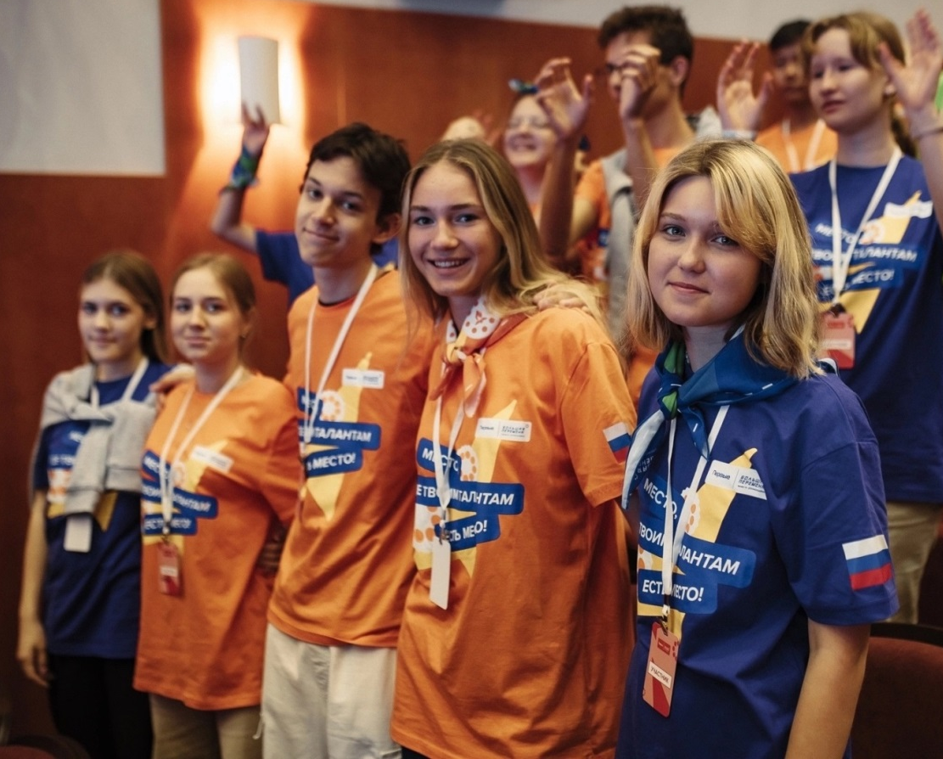
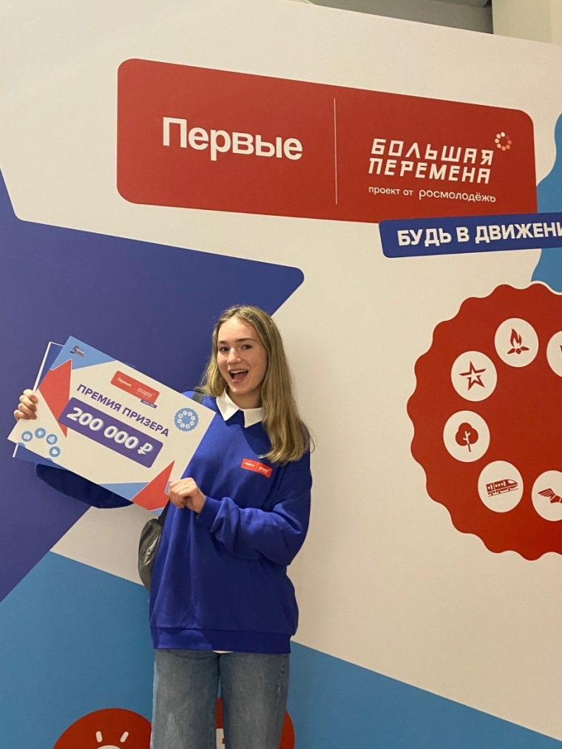

Оценка эффективности практики

Slide 18
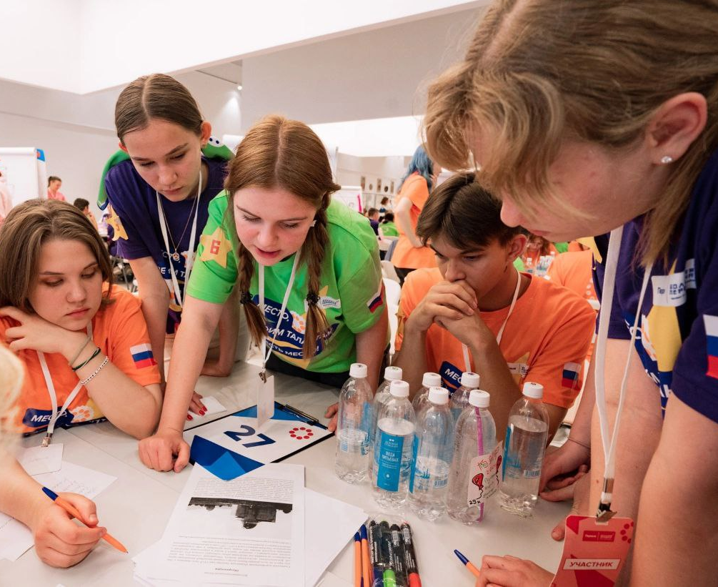
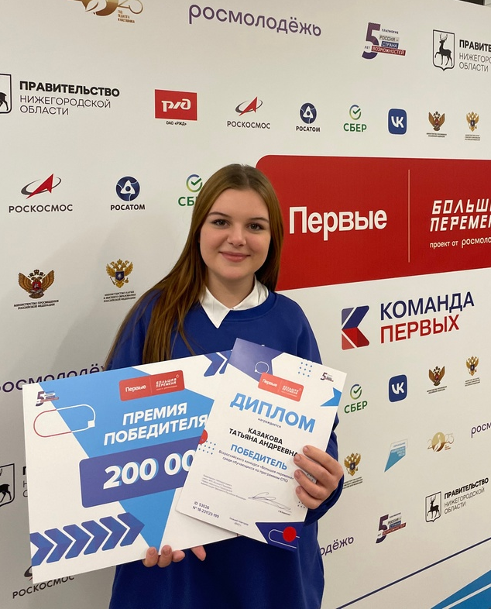

Оценка эффективности практики

Slide 19
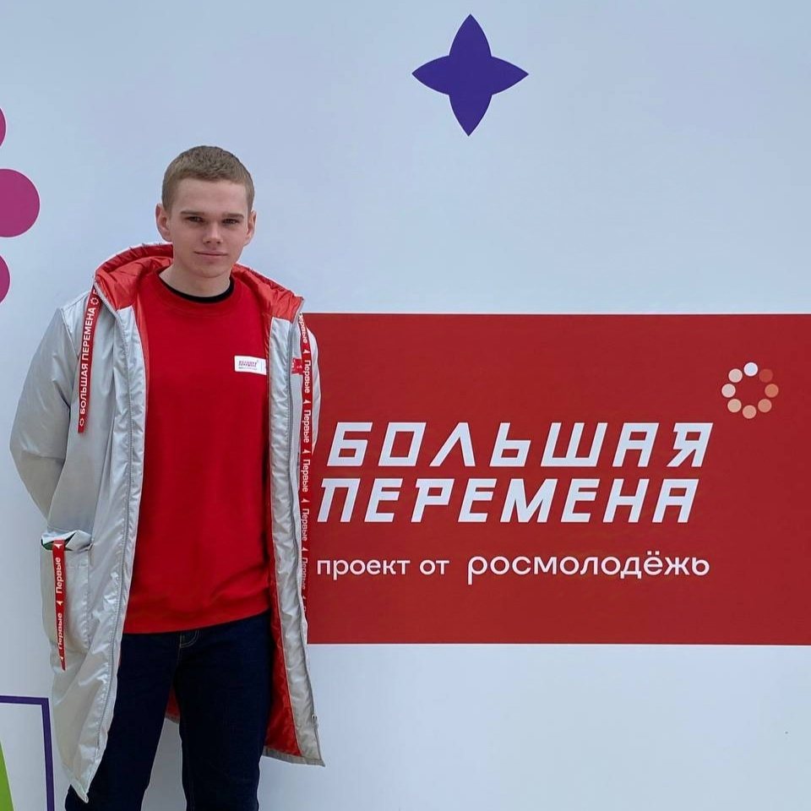
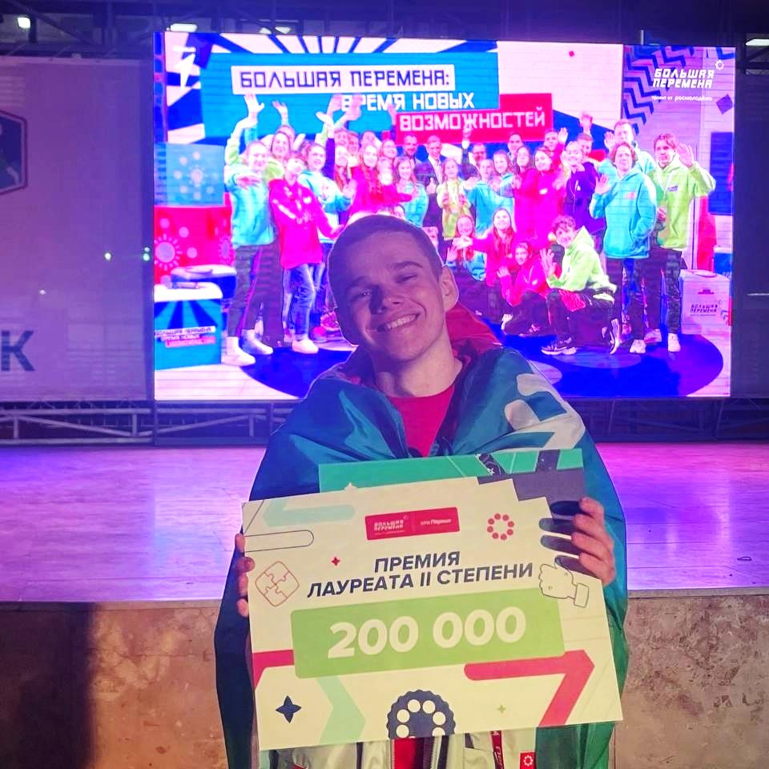

Оценка эффективности практики

Slide 20
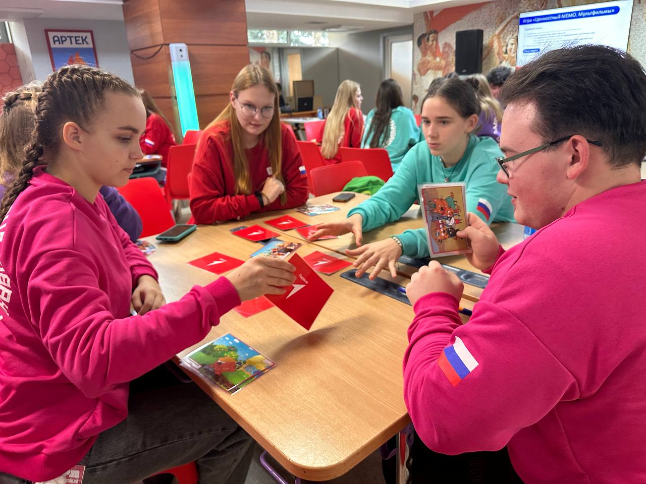
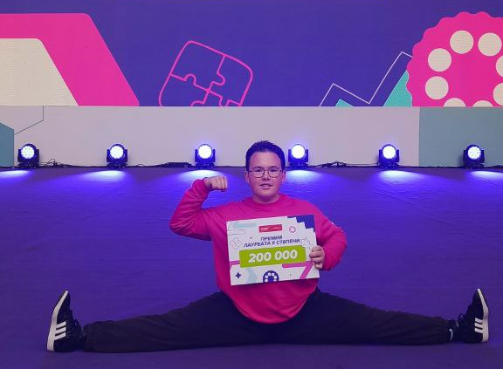

Оценка эффективности практики

Slide 21
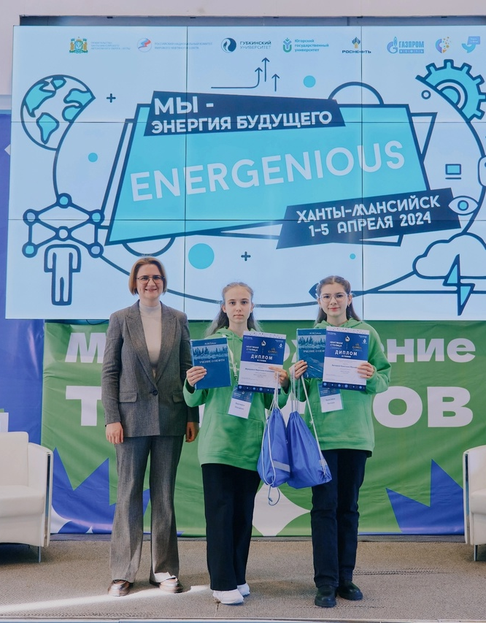
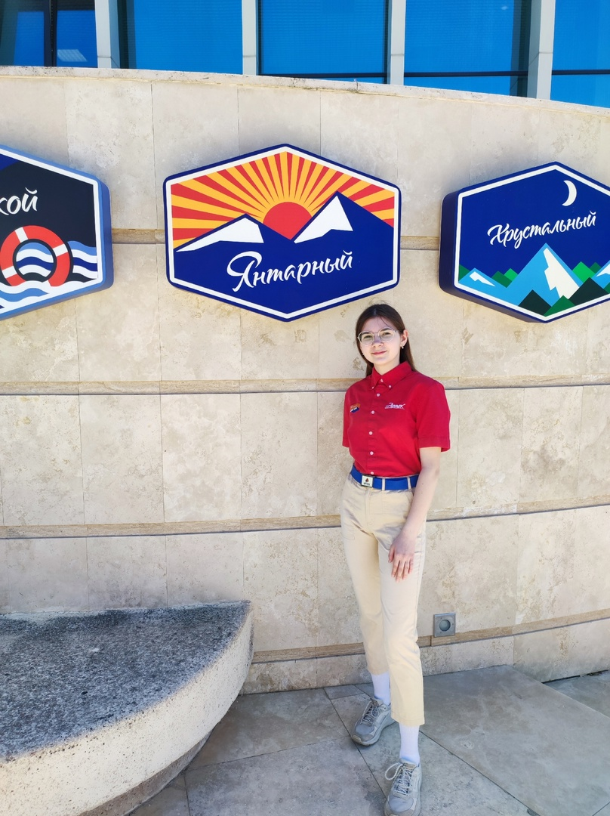
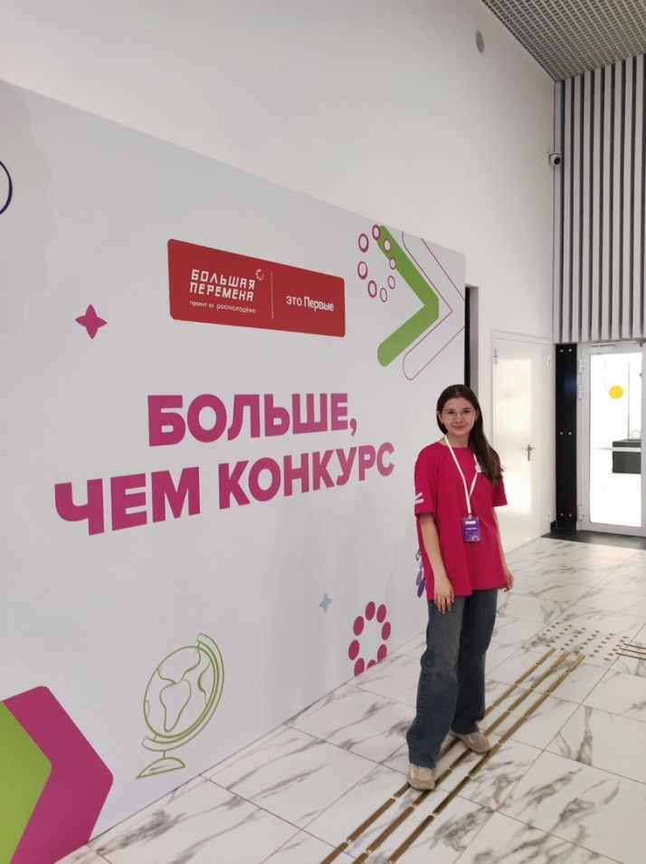

Оценка эффективности практики

Slide 22
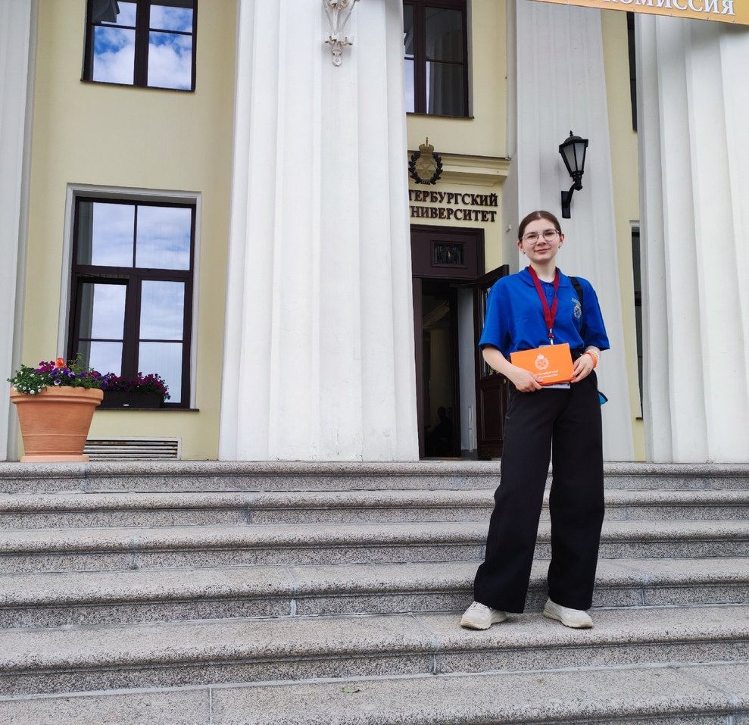
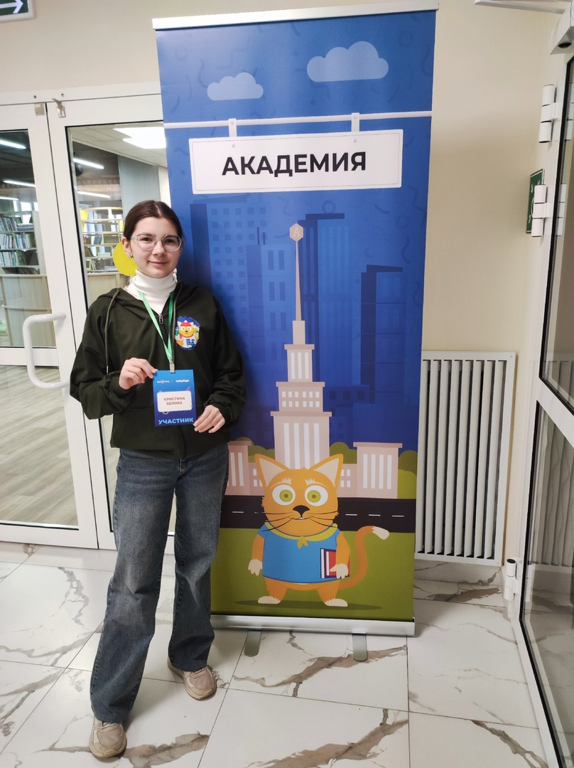
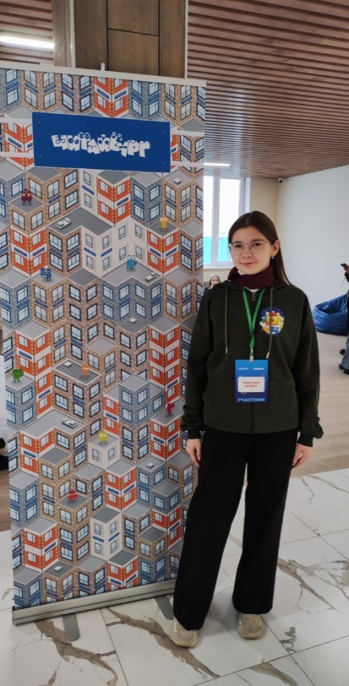
Оценка эффективности практики

Slide 23
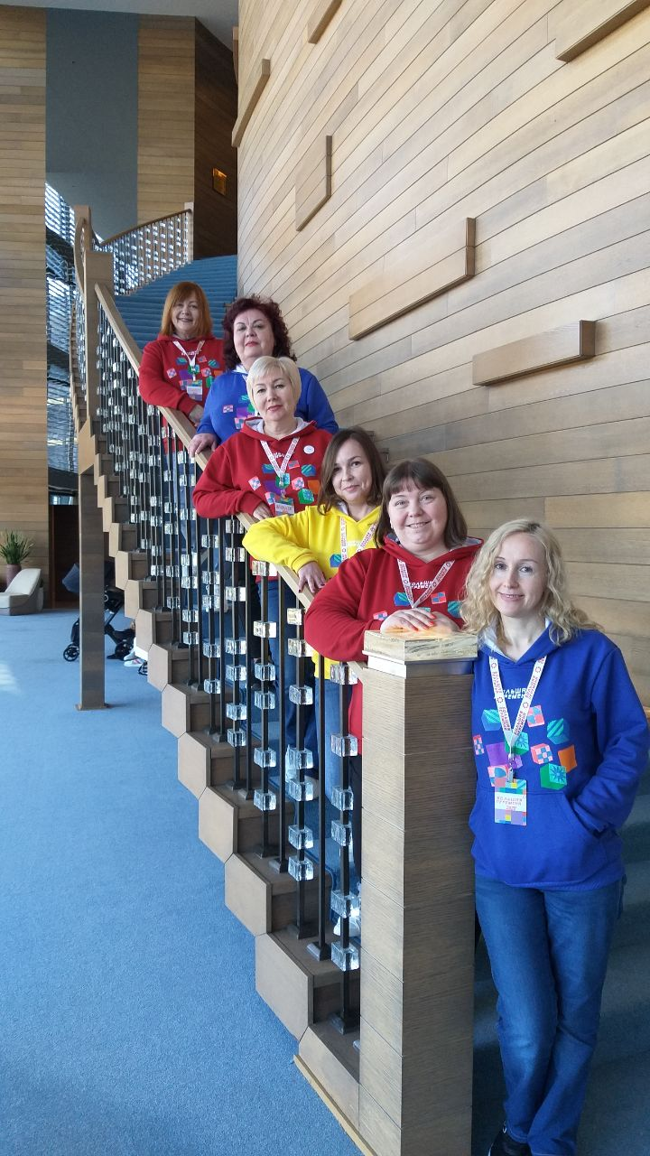
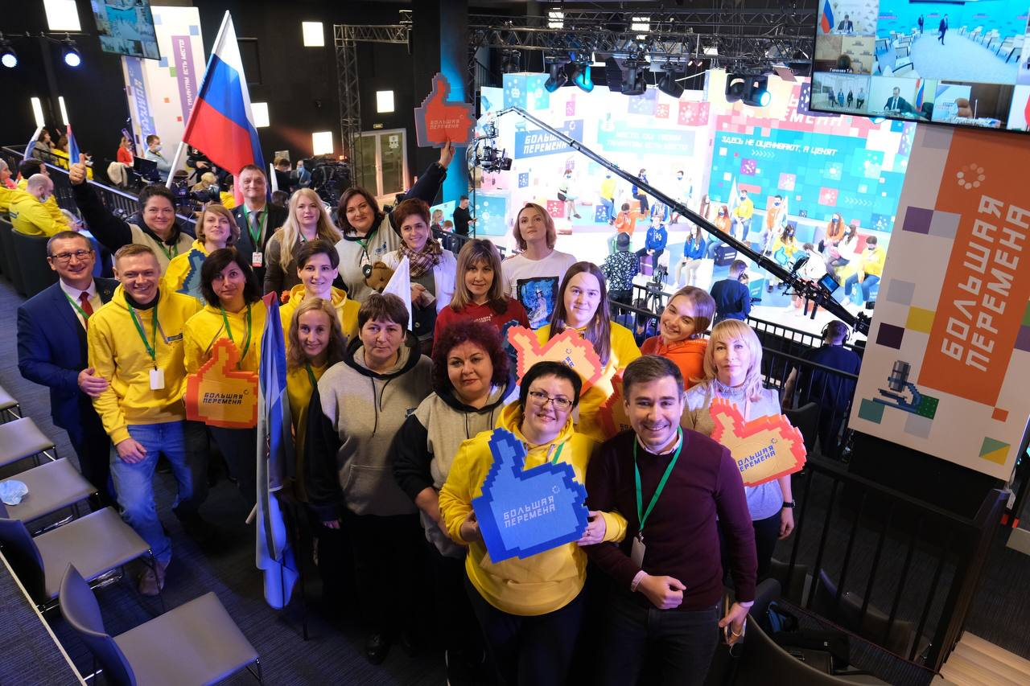
Оценка эффективности практики

Slide 24
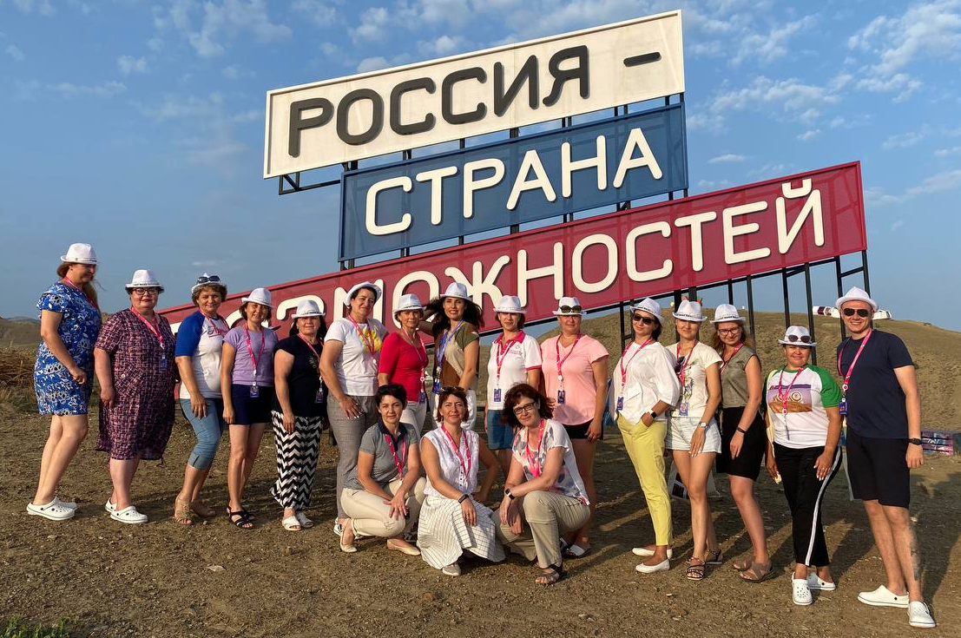

Оценка эффективности практики

Slide 25
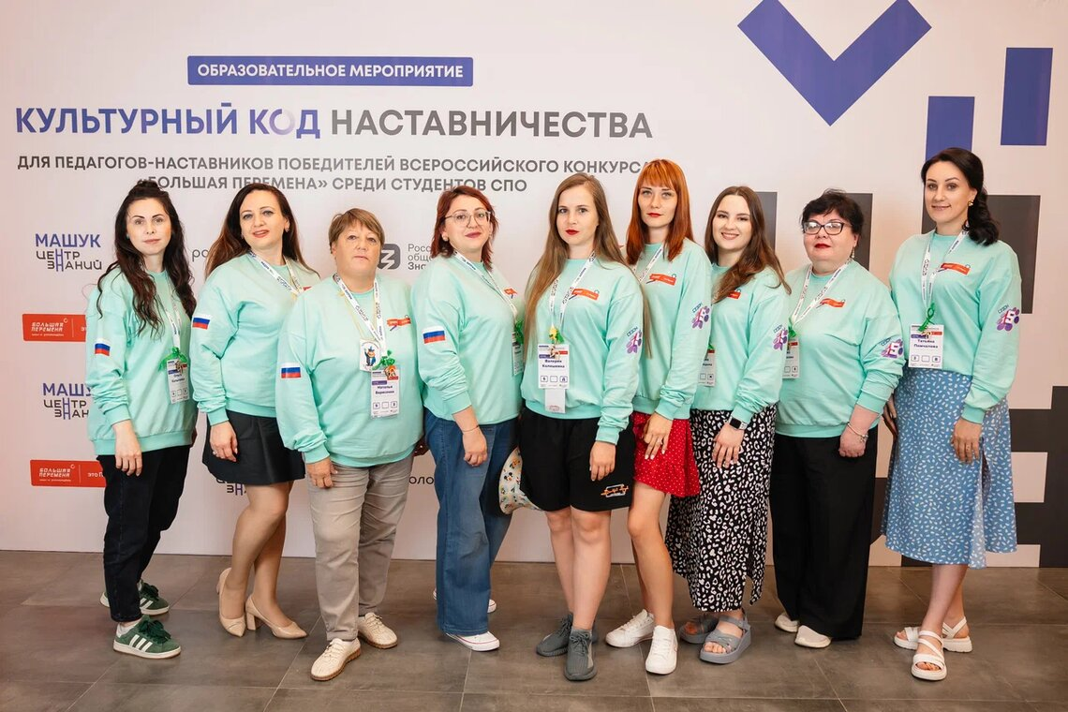

Оценка эффективности практики

Slide 26
Выводы о продолжении или изменениях собственных действий
Проанализированы результаты проекта и определены успехи и неудачи.
Оценена эффективность использованных методов и подходов.
Определены возможности для улучшения и оптимизации процесса.
Рассмотрена необходимость внесения изменений в стратегию проекта.
Принято решение о продолжении проекта с учётом полученных выводов и возможных корректировок.
Изучены отзывы и предложения участников проекта, чтобы учесть их при планировании дальнейших действий.
Разработан план действий по реализации изменений и продолжению проекта, включая определение новых целей, задач и мероприятий.

